Slide 1

○○BigAdavance
初心者でも簡単にできる
金融機関が提供する
新しいビジネスモデル
全国で13000社が加入
今年度内には５０の金融機関が導入予定
大手パートナー企業400社以上
場所
XXXXX貸会議室（XX町）
東京都XX区XX0-0-0
XXビルX階
金
中小企業をサポートするご提案
キャンペーン
初月無料
金融機関名
会社情報
自社アピール内容
○○金融機関／××支店 お問い合わせ／TEL(000)000-0000

Slide 2

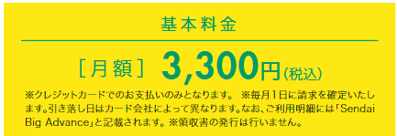
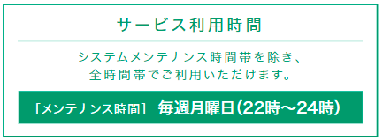
主な機能紹介・導入事例
ビジネスマッチング
・ニーズ登録/ニーズ検索
・お気に入りニーズ登録
～活用事例～
地域密着型の八百屋が、ビジネスマッチングで、大手スーパーと提携。小売業と卸売業を兼ね合い、販路拡大・収益増加。
福利厚生『FUKURI』
・従業員も使える
・宣伝広告効果もあり
～活用事例～
「FUKURI」を導入したことにより、人材募集ページを掲載する際に『福利厚生あり』と記載できるようになり、従業員にも充実したものを提供する事ができた。
HP制作
・無料HPページ制作
・SEO対策も可能
～活用事例～
HPが無い企業が作成し、HPを見た新規のお客様から受注に関する問合せをいただき、販売業績に繋がった。
士業相談『SHARES』
・無料で士業へのご相談
・見積もりの比較も可能
～活用事例～
顧問の先生が、担当外の案件も、他の先生へ無料で見積もりが取れる。また、相みつを取ることで、コスト削減に繋がる。
ビジネスチャット
・社内コミュケーション
・金融機関との連携もOK
～活用事例～
社内コミュケーションとして、LINEを使用していたが、私用と仕事を分けることができた。金融機関への連絡も直接担当者へ連絡出来る為、時間削減になった。
経営支援情報
・助成金・給付金を掲載
・ｾﾐﾅｰ情報・事業継承も掲載
～活用事例～
コロナの影響で、売上が減少し、助成金の申請を検討していた。助成金情報が分かりやすく掲載されており、非常に助かった。
ご留意点
●ご登録にあたっては各種規約をご覧のうえ、お申込みください。
●お申込み内容によっては、サービス利用をお断りする場合がございます。
本サービスご登録と同時に「SHARES（※）」にも自動登録されますのでご了承ください。
※ SHARESは中小企業向けの専門家スポット相談サービスです（登録無料）。

